Slide 1
স্বাগতম

Slide 2
পরিচিতি
শ্রেণিঃ অষ্টম
বিষয়ঃ তথ্য ও যোগাযোগ প্রযুক্তি
অধ্যায়ঃ পঞ্চম
সময়ঃ ৫০ মিনিট
ফরিদা ইয়াসমিন
সহকারী শিক্ষক ( আই সি টি )
ব্রাক্ষন্দী মাধ্যমিক বালিকা বিদ্যালয়, নরসিংদী। e- mail:happy356884@gmail.com
Mob: no- 01714356884

Slide 3
নিচের ছবি গুলো লক্ষ কর

Slide 4
ই -মেইল

Slide 5
এই পাঠ শেষে শিক্ষার্থীরা-
ই-মেইল সম্পর্কে বলতে পারবে;
ই-মেইল সার্ভিস প্রভাইডার চিহ্নিত করতে পারবে;
ই-মেইল ঠিকানা খোলার কৌশল বর্ণনা করতে পারবে।

Slide 6
ই-মেইল বলতে আমরা কি বুঝি?
ই-অর্থ ইলেক্ট্রনিক, মেইল- অর্থ চিঠি,
অর্থাৎ, ই-মেইল হলো ইলেক্ট্রনিক চিঠি।

Slide 7
ই-মেইল ঠিকানা খোলা
ওয়েবে অনেকগুলো ই-মেইল খোলার সাইট রয়েছে। বিশ্বব্যাপি জনপ্রিয় সাইটগুলো মধ্যে ইয়াহু-মেইল, জি-মেইল, হট-মেইল ইত্যাদি উল্লেখযোগ্য।

Slide 8
ই-মেইল ঠিকানা খোলার জন্য আমাদের যা যা করতে হবে।
১।কম্পিউটার ইন্টারনেটে যুক্ত হতে হবে।
২।কম্পিউটারের ব্রাউজারটি চালু করে পছন্দের সেবাদাতা সাইটটিতে প্রবেশ করতে হবে।

Slide 9
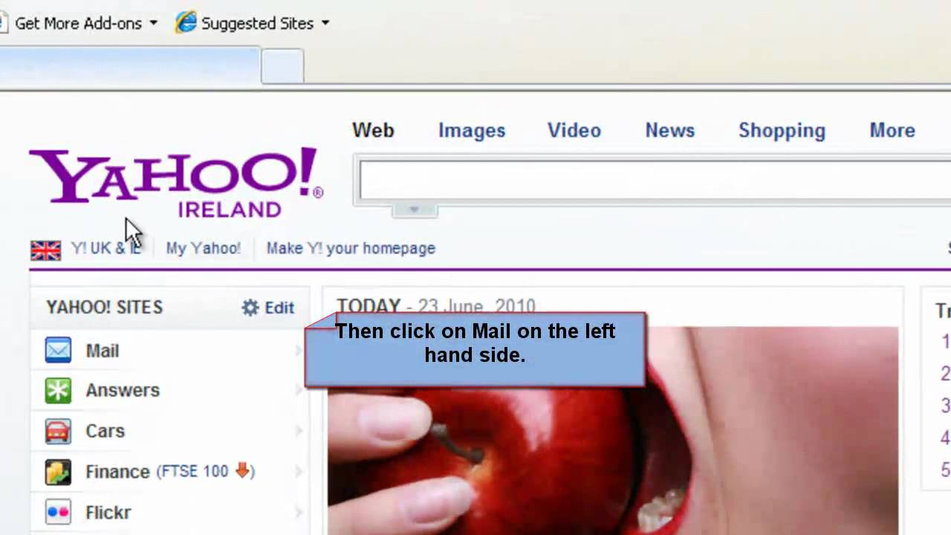
জনপ্রিয় সাইট ইয়াহুতে ই-মেইল খোলার জন্য যা যা করতে হবে।
ব্রাউজারের এড্রেসবারে ঠিকানা লিখ:http:/www.yahoo.com
মেইল লেখার উপর ক্লিক কর।

Slide 10
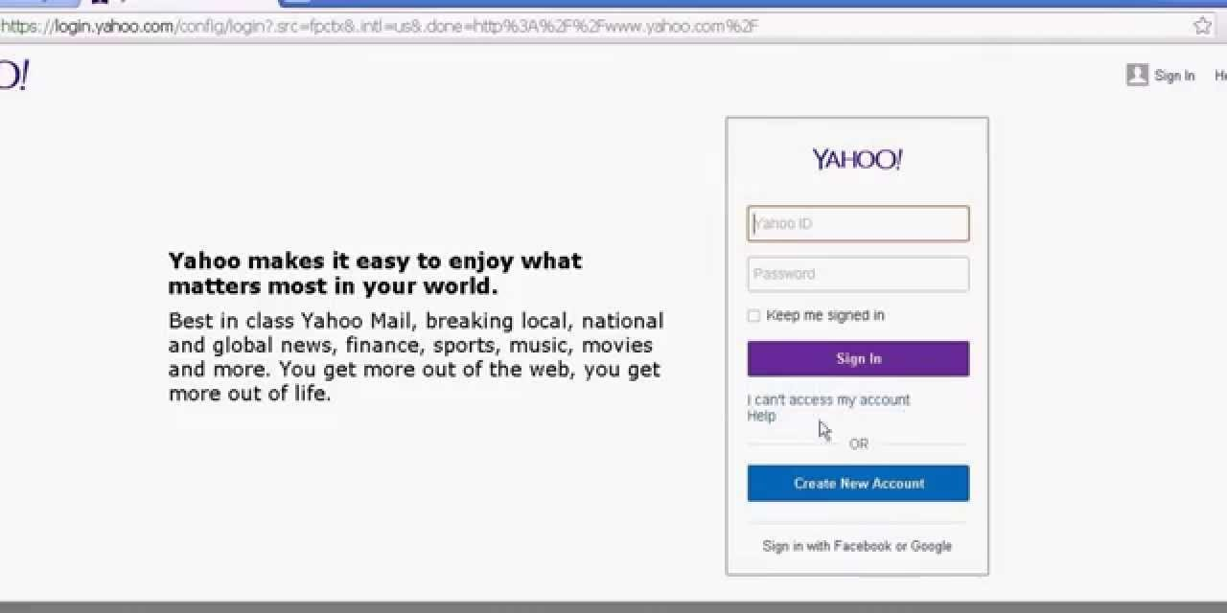
নিচের দিকে যেখানে “Create New Account”
লেখা সেখানে ক্লিক কর।

Slide 11
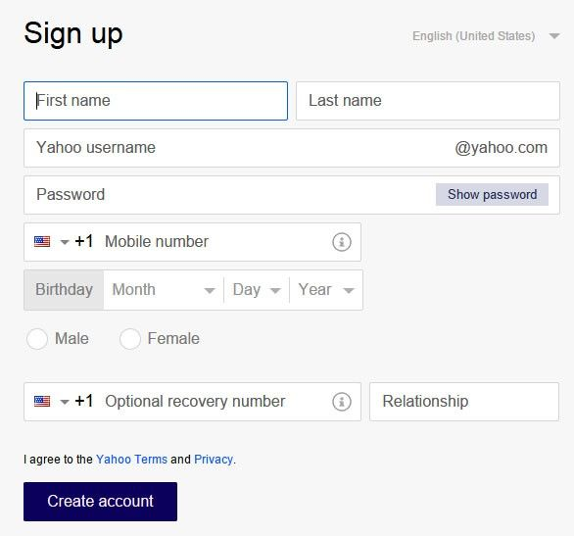
“Create New Account” ক্লিক করলে নিম্নের ফরমটি আসবে।
ফরমটি ভালভাবে পড়ে পূরণ করি সকল তথ্য ইংরেজীতে দিতে হবে।

Slide 12
সর্বশেষে Create My Account এ ক্লিক করি।

Slide 13
একক কাজ
কয়েকটি জনপ্রিয় ই-মেইল সাইটের নাম বল।

Slide 14
দলীয় কাজ
ই-মেইল এর মাধ্যমে যোগাযোগের সুবিধা লিখ।

Slide 15
মূল্যায়ন
১। ই-মেইল কি?
(ক) চিঠি (খ) ছবি, ভিডিও (গ) ডকুমেন্ট (ঘ) ইলেক্ট্রনিক মেইল।
২। ই-মেইলে কোন চিহ্ন বাঞ্চনীয় হতে হবে ?
(ক) সংখ্যা (খ) @ (গ) বর্ণ (ঘ) নাম ।

Slide 16
বাড়ির কাজ
যোগাযোগ এর ক্ষেত্রে ই-মেইলের গুরুত্ব বর্ণনা কর।

Slide 17
ধন্যবাদ

